Slide 1
Capítulo 2
Sistemas de Bancos de Dados: Conceitos e Arquitetura
Elmasri - Navathe
1

Slide 2
Arquitetura Cliente/Servidor
Cliente: projetado para ser executado em uma estação de trabalho ou em um computador pessoal. Em geral, programas de aplicação e as interfaces com usuários;
Servidor: trata de armazenamento de dados, acessos, pesquisas e outras funções.
1

Slide 3
Modelo de Dados
Um modelo de dados – conjunto de conceitos que podem ser usados para descrever a estrutura de um BD – fornece o significado necessário para permitir esta abstração.
1

Slide 4
Classificação de Modelo de Dados
Conceituais: conceitos que descrevem como os usuários percebem os dados;
Físicos: conceitos que descrevem como os dados são armazenados fisicamente;
Representacionais: conceitos que podem ser entendidos pelos usuários finais, mas podem ser implementados de maneira direta;
1

Slide 5
Entidades, Atributos e Relacionamentos
Uma entidade representa um objeto do mundo real;
Um atributo corresponde a alguma propriedade de interesse que ajuda a escrever uma entidade;
O relacionamento entre duas ou mais entidades mostra uma associação;
1

Slide 6
Funcionário
Projeto
1

Slide 7
Os Modelos Representacionais
Modelo Relacional
Modelo de Rede
Modelo hierárquico
Modelo de Dados Orientado a Objetos
1

Slide 8
Esquemas
Descrição do BD;
Definido durante o projeto do BD;
Não se altera durante o tempo;
Apresenta convenções de diagramas;
1

Slide 9
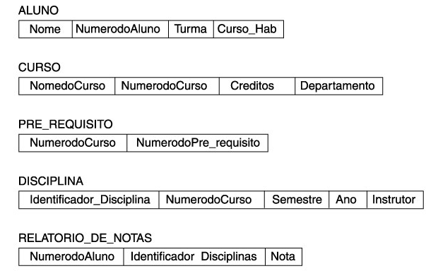
Exemplo de diagrama esquemático
Observação: cada objeto é um construtor do esquema.
1

Slide 10
Instância
Os dados no BD, em um determinado momento, são chamados de estado do banco de dados (snapshot);
Também chamado de ocorrências ou instâncias;
BD vazio → BD populado ou carregado;
A qualquer momento o BD terá um estado corrente;
O SGBD é responsável por assegurar que cada estado do BD seja um estado válido;
1

Slide 11
Catálogo do SGBD
O SGBD armazena as descrições dos construtores do esquema – também chamadas de metadados – no catálogo do SGBD;
Então o software do SGBD pode referir-se ao esquema quando necessário.
1

Slide 12
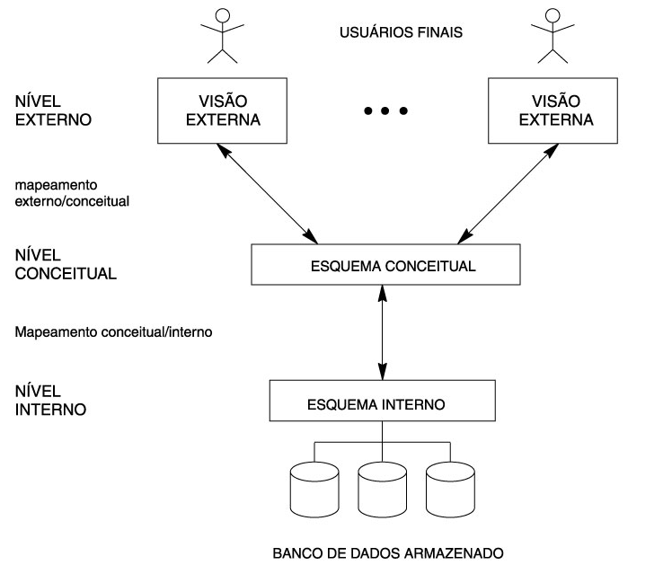
A arquitetura de três-esquemas
1

Slide 13
Linguagens de SGBD
Linguagem de definição de dados – DDL (Data Definition Language)
Linguagem de definição de armazenamento – SDL (Storage Definition Language)
Linguagem de definição de visões – VDL (View Definition Language)
Linguagem de manipulação de dados – DML (Data Definition Language)
1

Slide 14
Interfaces do SGBD
Baseadas em menu para os clientes WEB (Browsing);
Baseadas em formulários;
Interface gráfica (GUI);
Interface de linguagem natural;
1

Slide 15
Utilitários do Sistema de Banco de Dados
Carregamento (loading) – ferramentas de conversão;
Backup;
Reorganização de arquivos;
Monitoramento do desempenho;
Compressão de dados;
Monitoramento de acesso dos usuários;
1

Slide 16
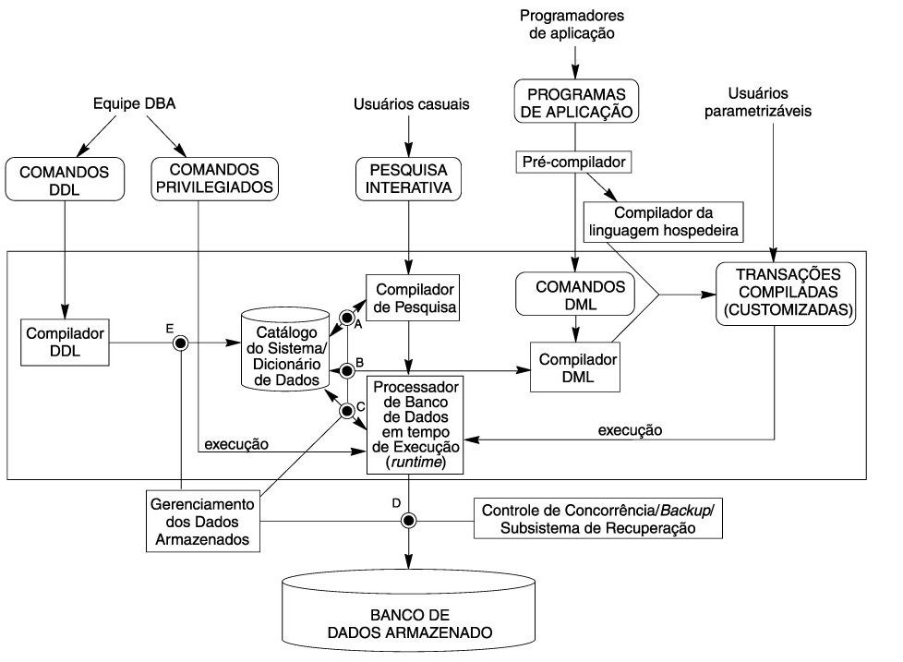
Módulos componentes de um SGBD e suas interações
1

Slide 17
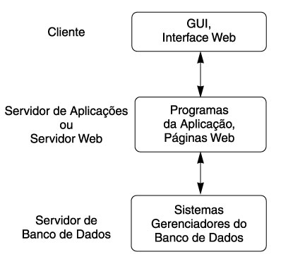
Arquitetura lógica cliente/servidor de três camadas
1

Slide 18
Exercício
Elaborar o diagrama esquemático para uma clínica médica.
1

